Slide 1
Madinat Jumeirah Living

Slide 2
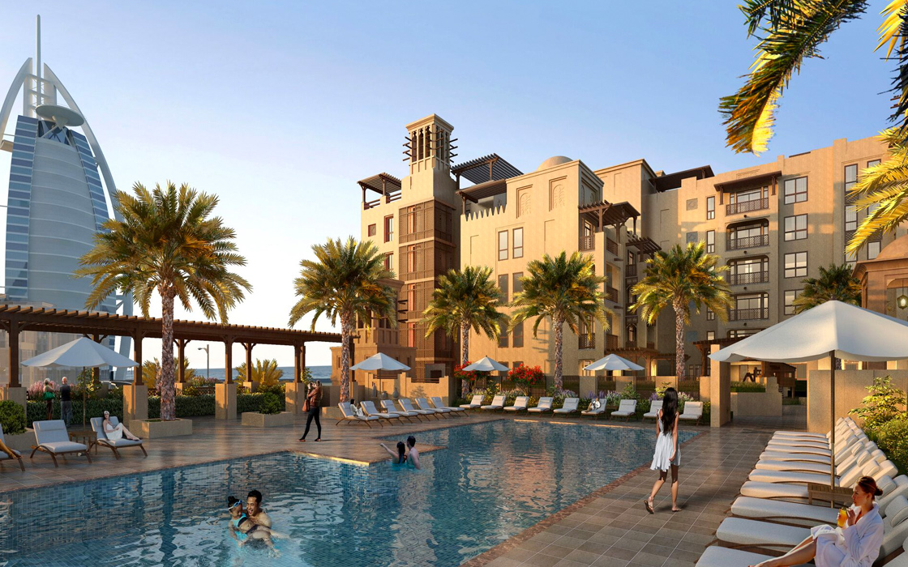
Madinat Jumeirah Living от застройщика Dubai Holding
Dubai Holding —это глобальная инвестиционная холдинговая компания, которая развивает и управляет рядом компаний, специализирующихся на инвестициях, финансовых услугах, недвижимости, специализированных бизнес-парках, телекоммуникациях и гостиничном бизнесе. Его мажоритарные акции принадлежат шейху Моххамеду ибн Рашиду Аль Мактуму, правителю эмирата Дубай и главному основателю Dubai Inc. Шейх Ахмед ибн Саид аль-Мактум был назначен председателем правителем Дубая шейхом Мухаммедом ибн Рашидом аль-Мактумомом

Slide 4
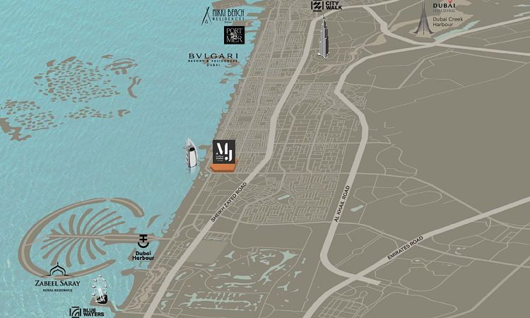

Slide 5
Ряд малоэтажных зданий разной высоты (от G + 8 до G + 10) • Просторные, удобные въезды и выезды на четыре соединяющиеся магистральные дороги. • Сеть открытых парков, соединяющая все фазы развития. • Семейная пешеходная среда, безопасная для детей • Ряд взаимосвязанных пространств человеческого масштаба приводят посетителей и жителей в путешествии открытий • Детские сады, игровые площадки, тренажерные залы и бассейны, общественные магазины, карманные парки равномерно распределены по всему развитию • Вид на Бурдж-аль-Араб и горизонт Джумейры

Slide 6
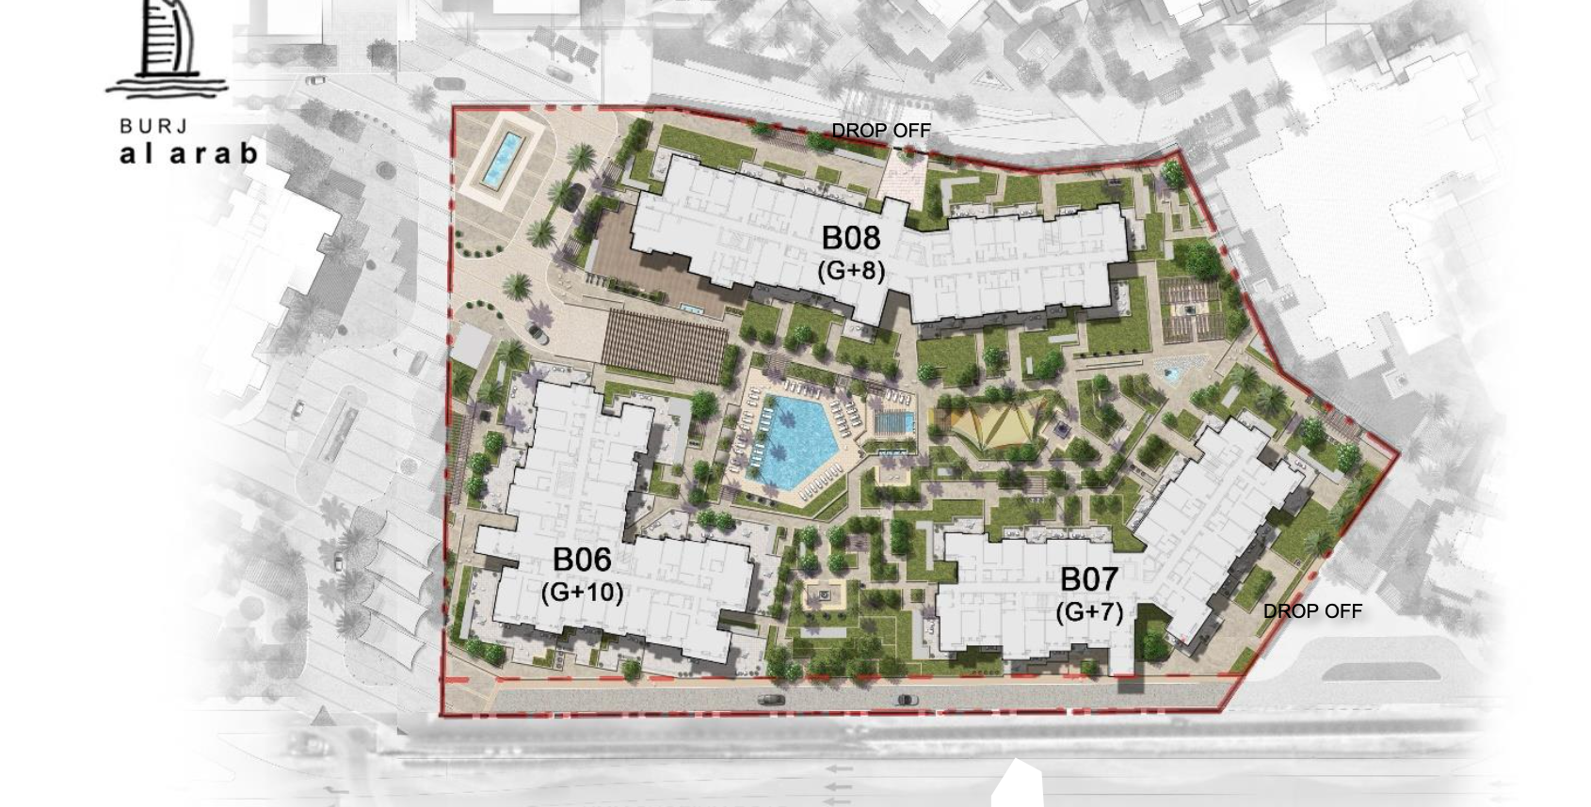

Slide 7
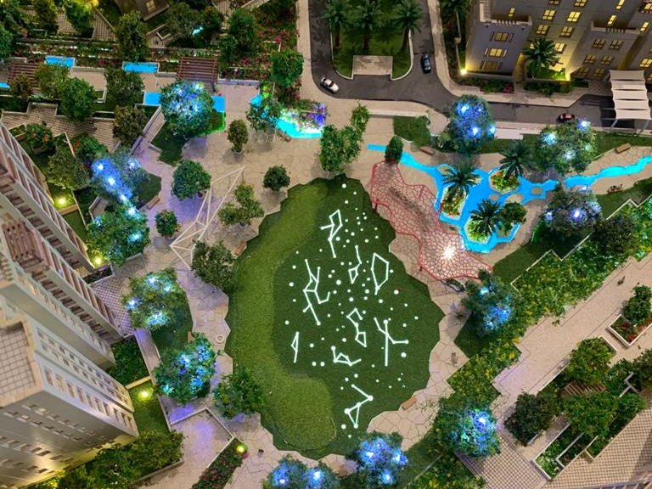
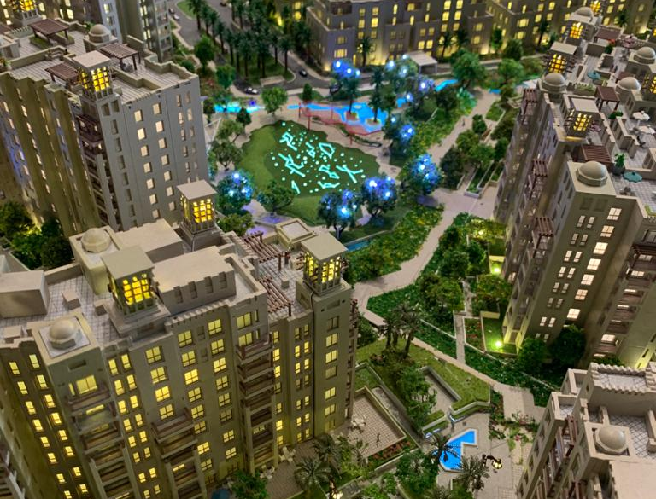

Slide 8
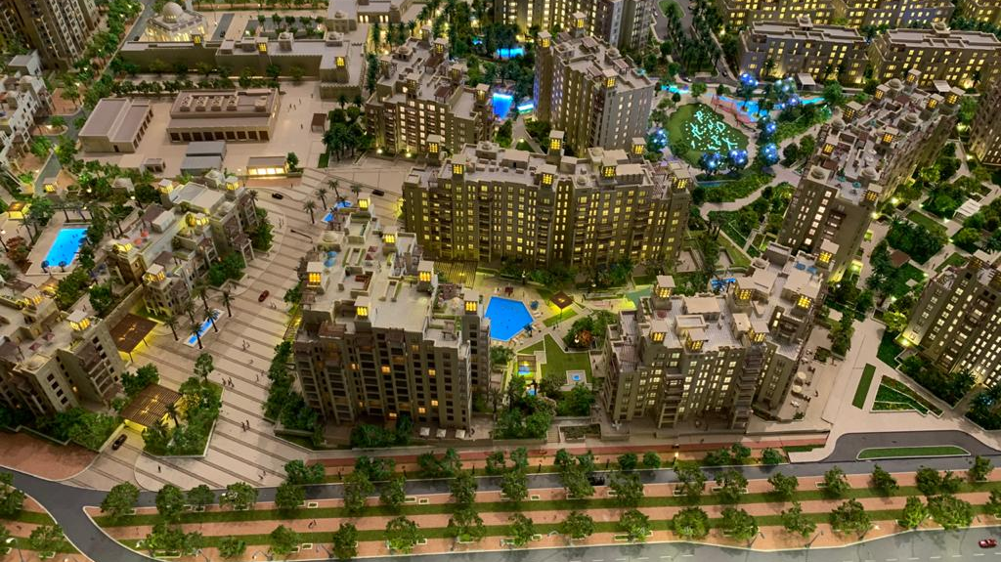

Slide 9
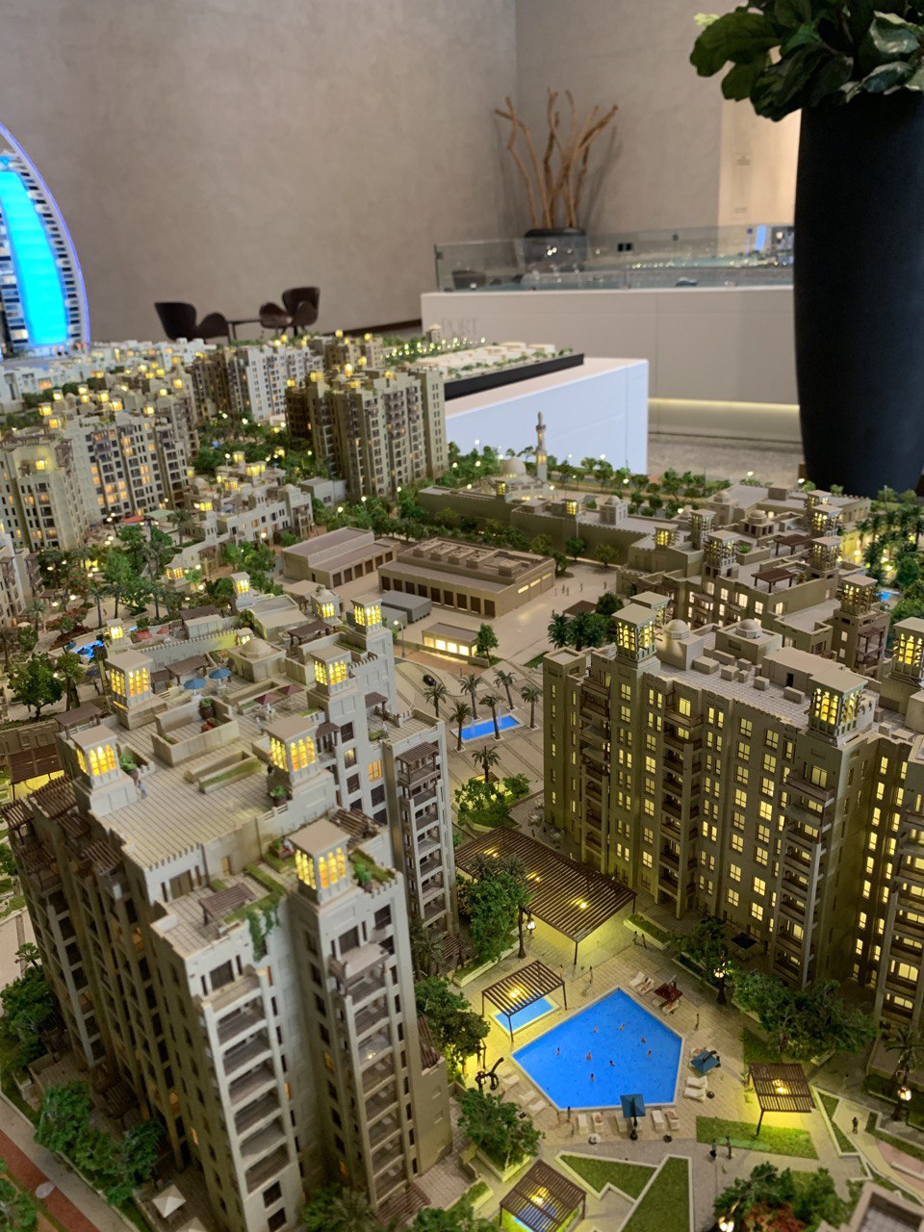

Slide 10
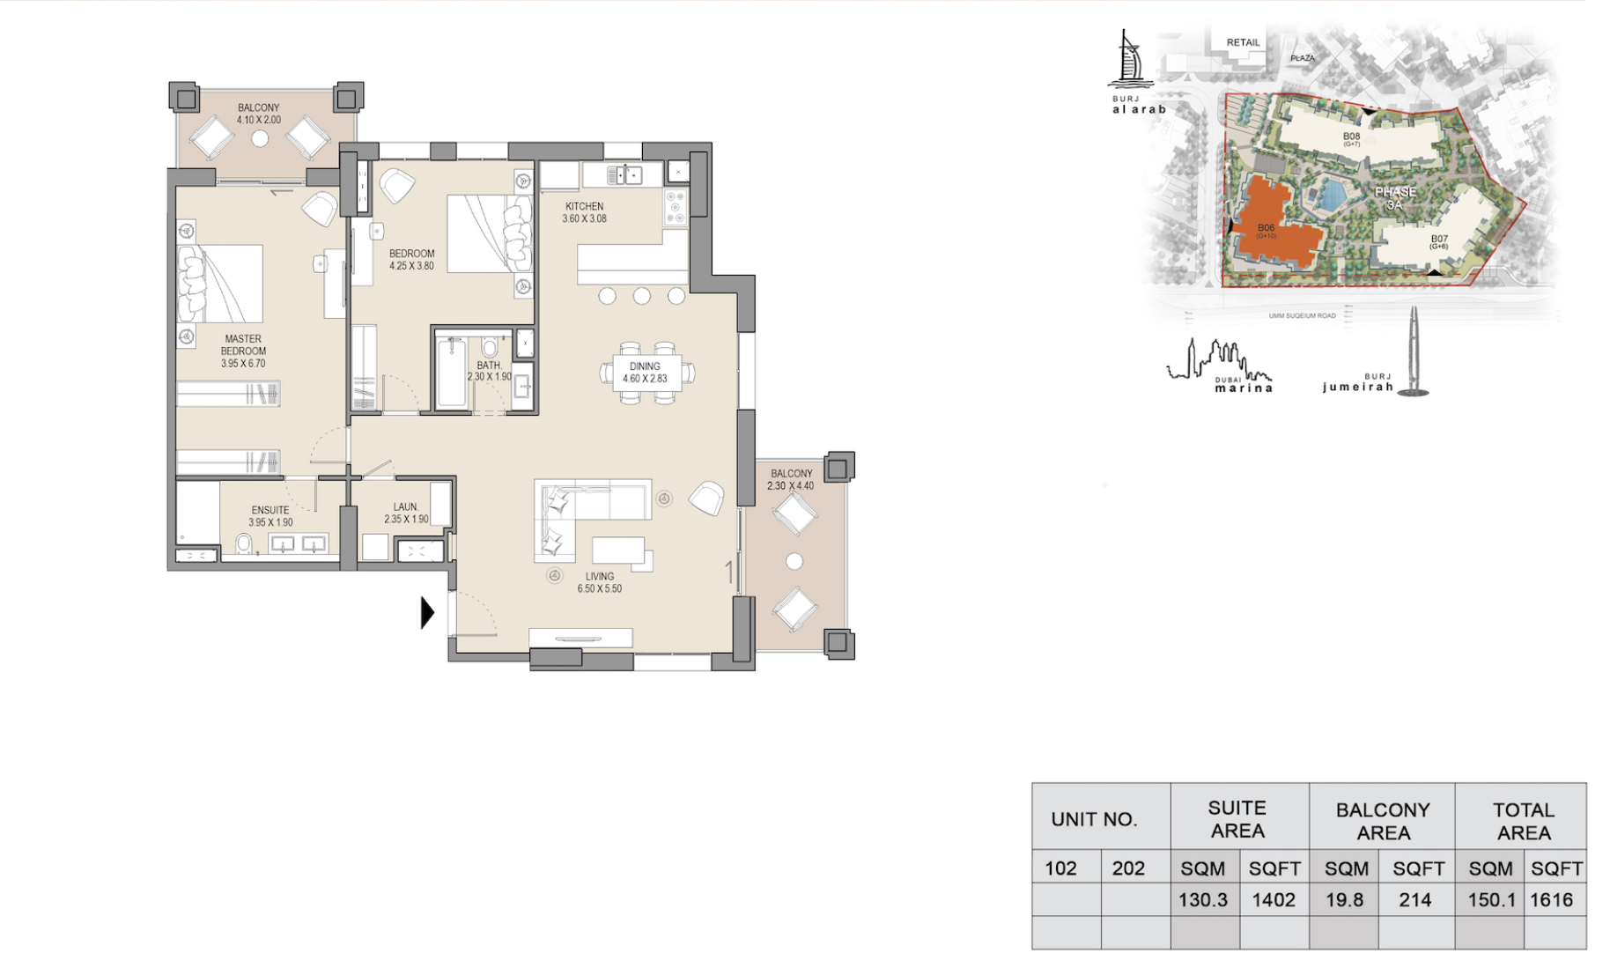

Slide 11
Тип квартиры | Площадь | Цена | Цена за квадратный метр
1 спальня | 71кв. м. – 121 кв. м.
2 спальни | 100 кв. м. – 286 кв. м.
План оплаты
10% Бронирование | 10% Апрель 2021 | 10% Октябрь 2021
10% Апрель 2022 | 10% Октябрь 2022 | 50% Март 2023

Slide 12
План оплаты Madinat Jumeraih Living
Этапы | % | Даты | Сумма ($)
 | 10% | Февраль 2021 | 73, 500$
 | 10% | 15 июня 2021 | 73,500$
 | 5% | 15 октября 2021 | 36, 800$
 | 5% | 15 февраля 2022 | 36, 800$
50% готовности проекта | 10% | 15 июня 2022 | 73, 500$
70% готовности | 10% | 15 октября 2022 | 73, 500$
Сдан | 50% | 15 марта 2023 | 367, 260$

Slide 13
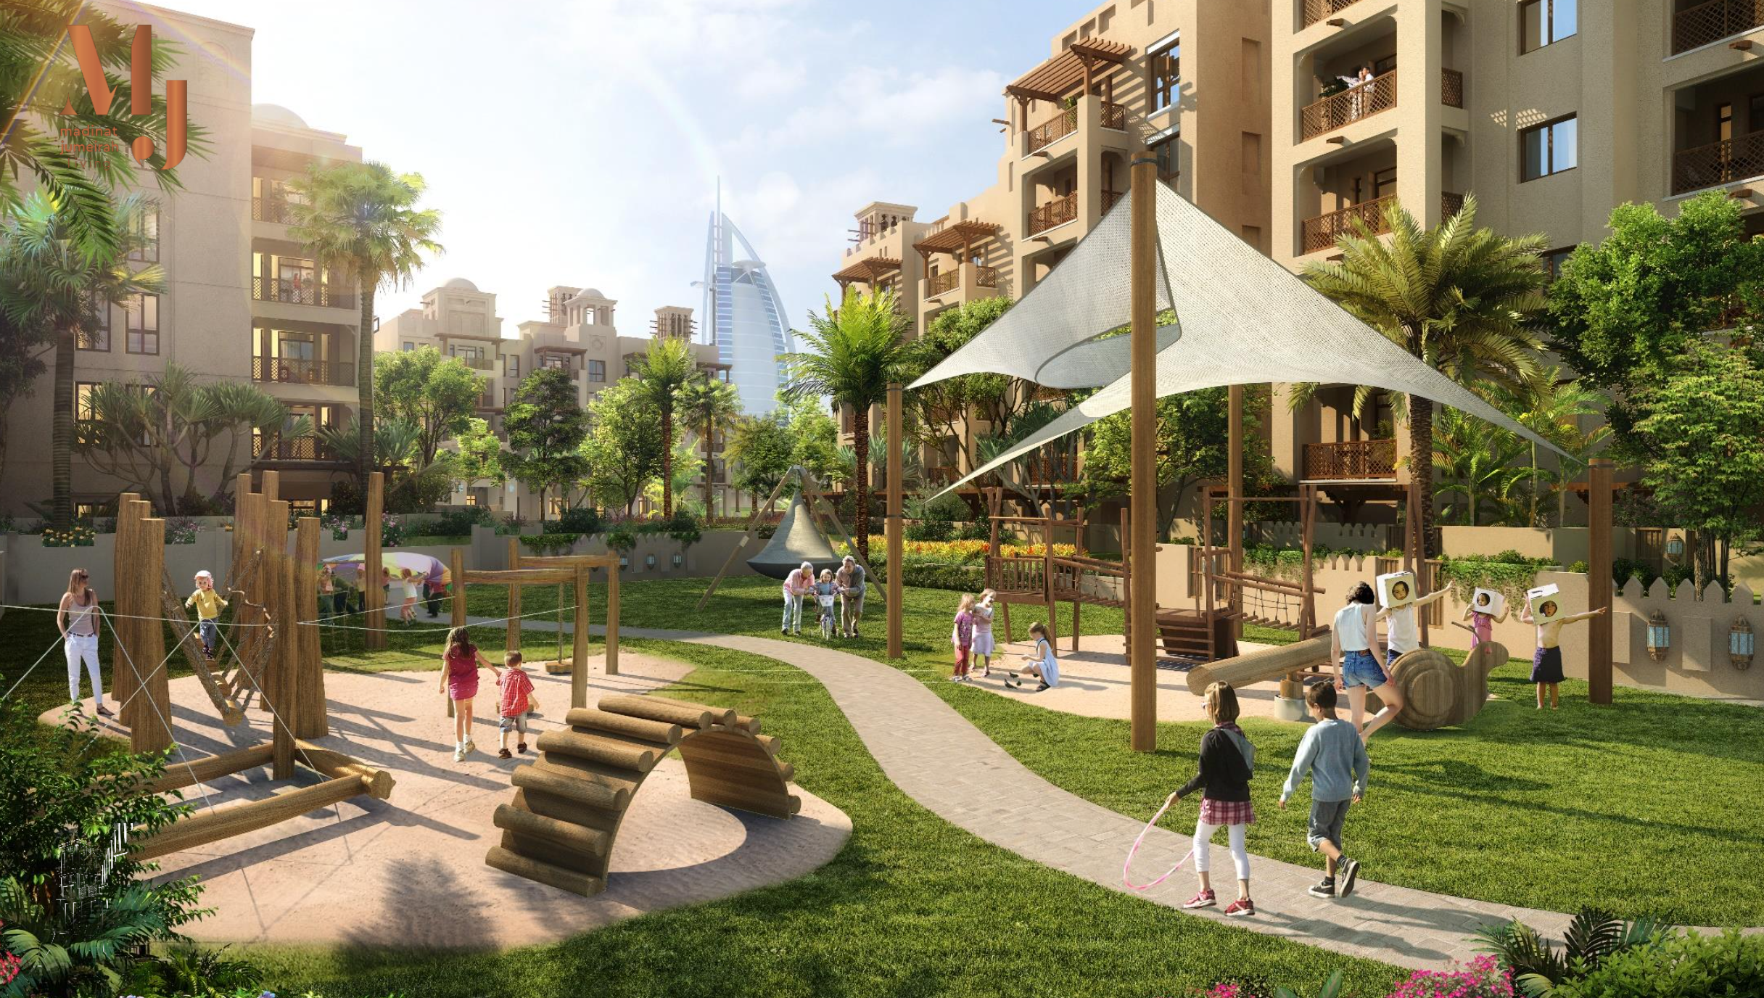

Slide 14
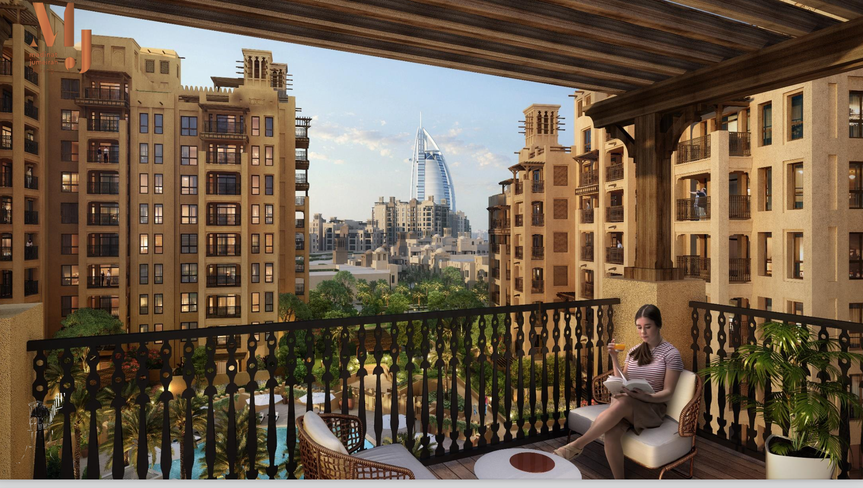

Slide 15
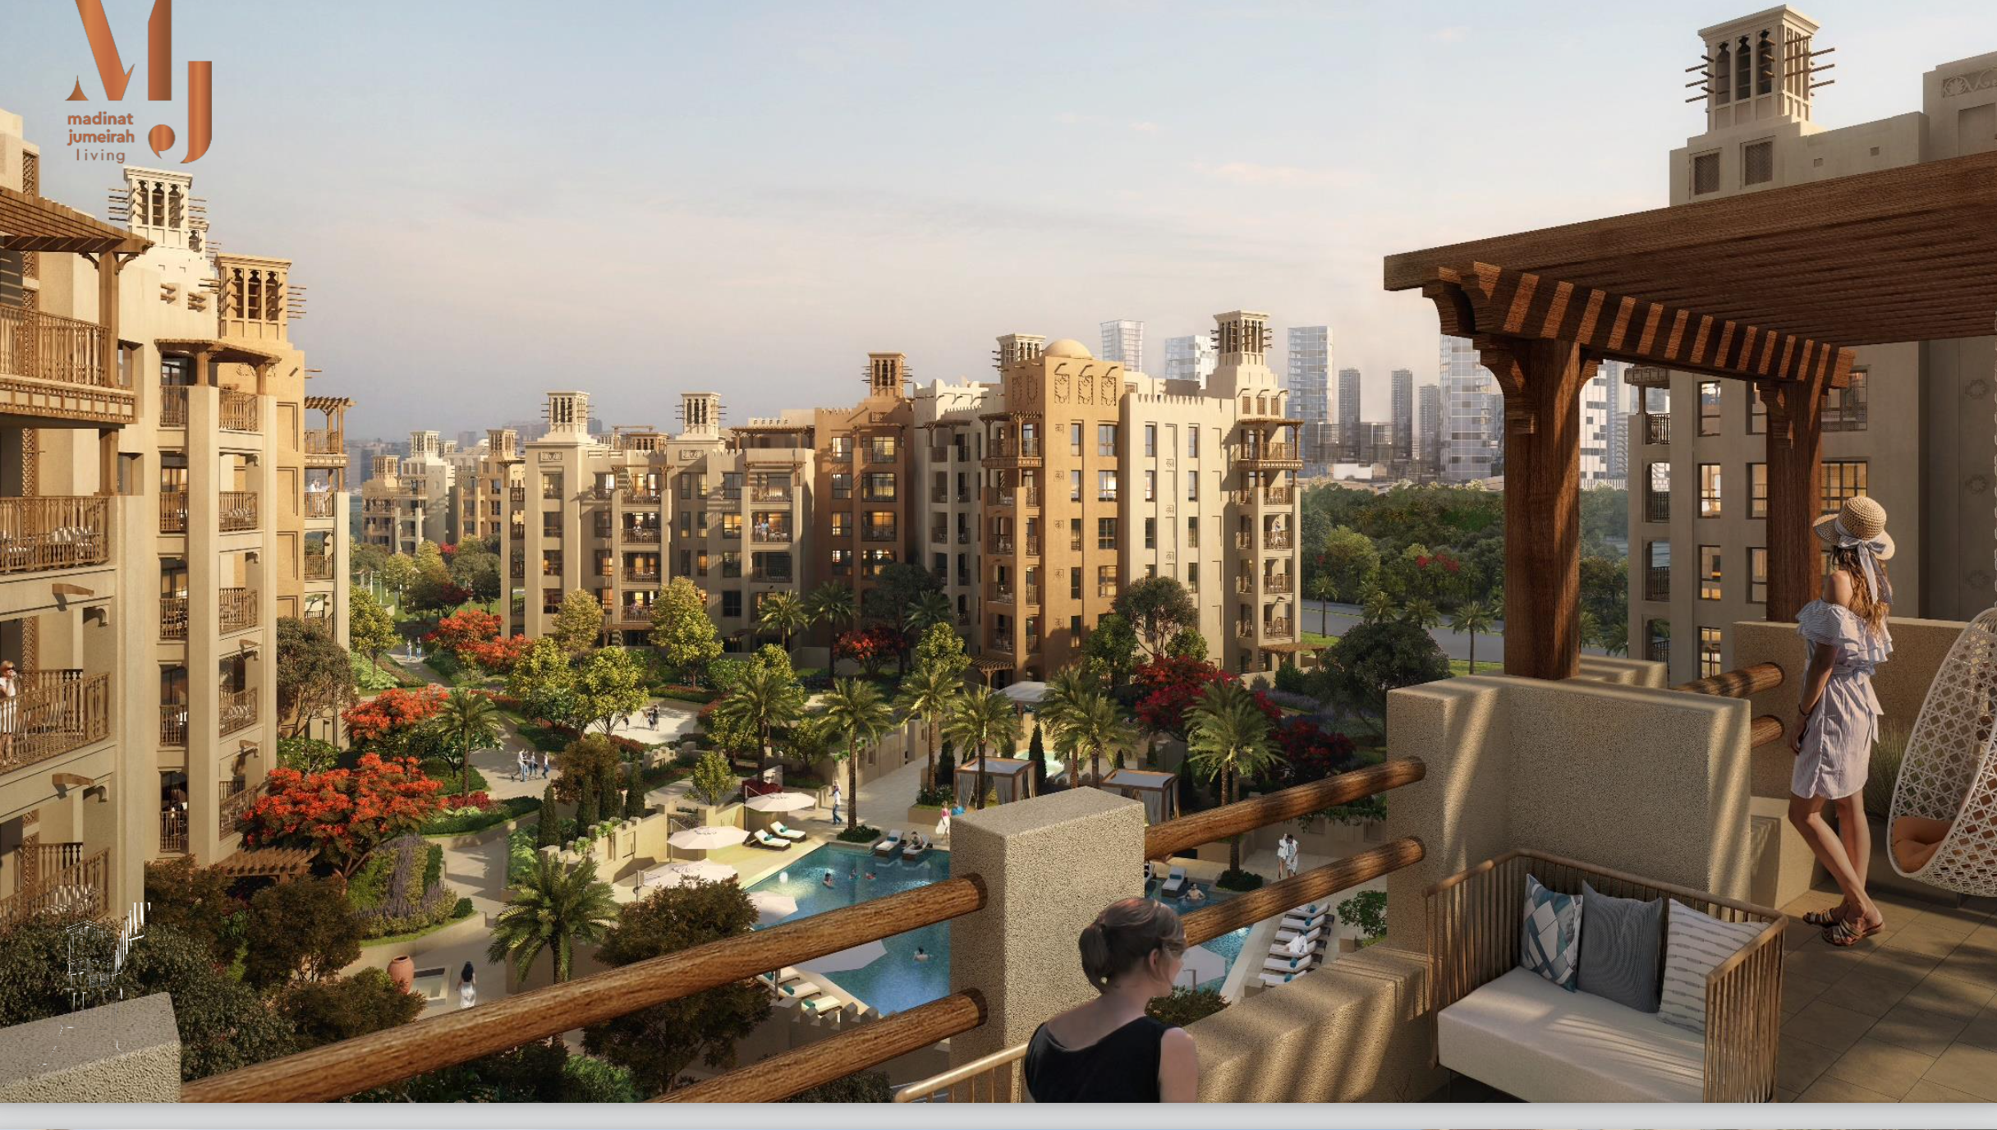

Slide 16
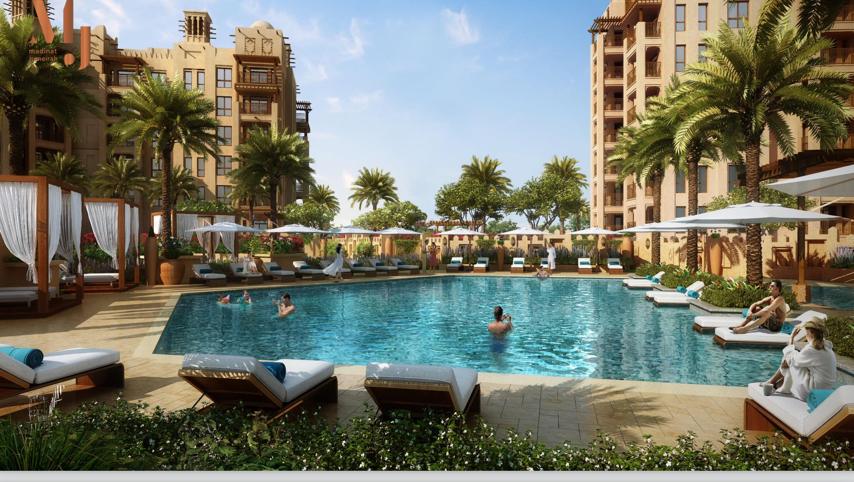

Slide 17
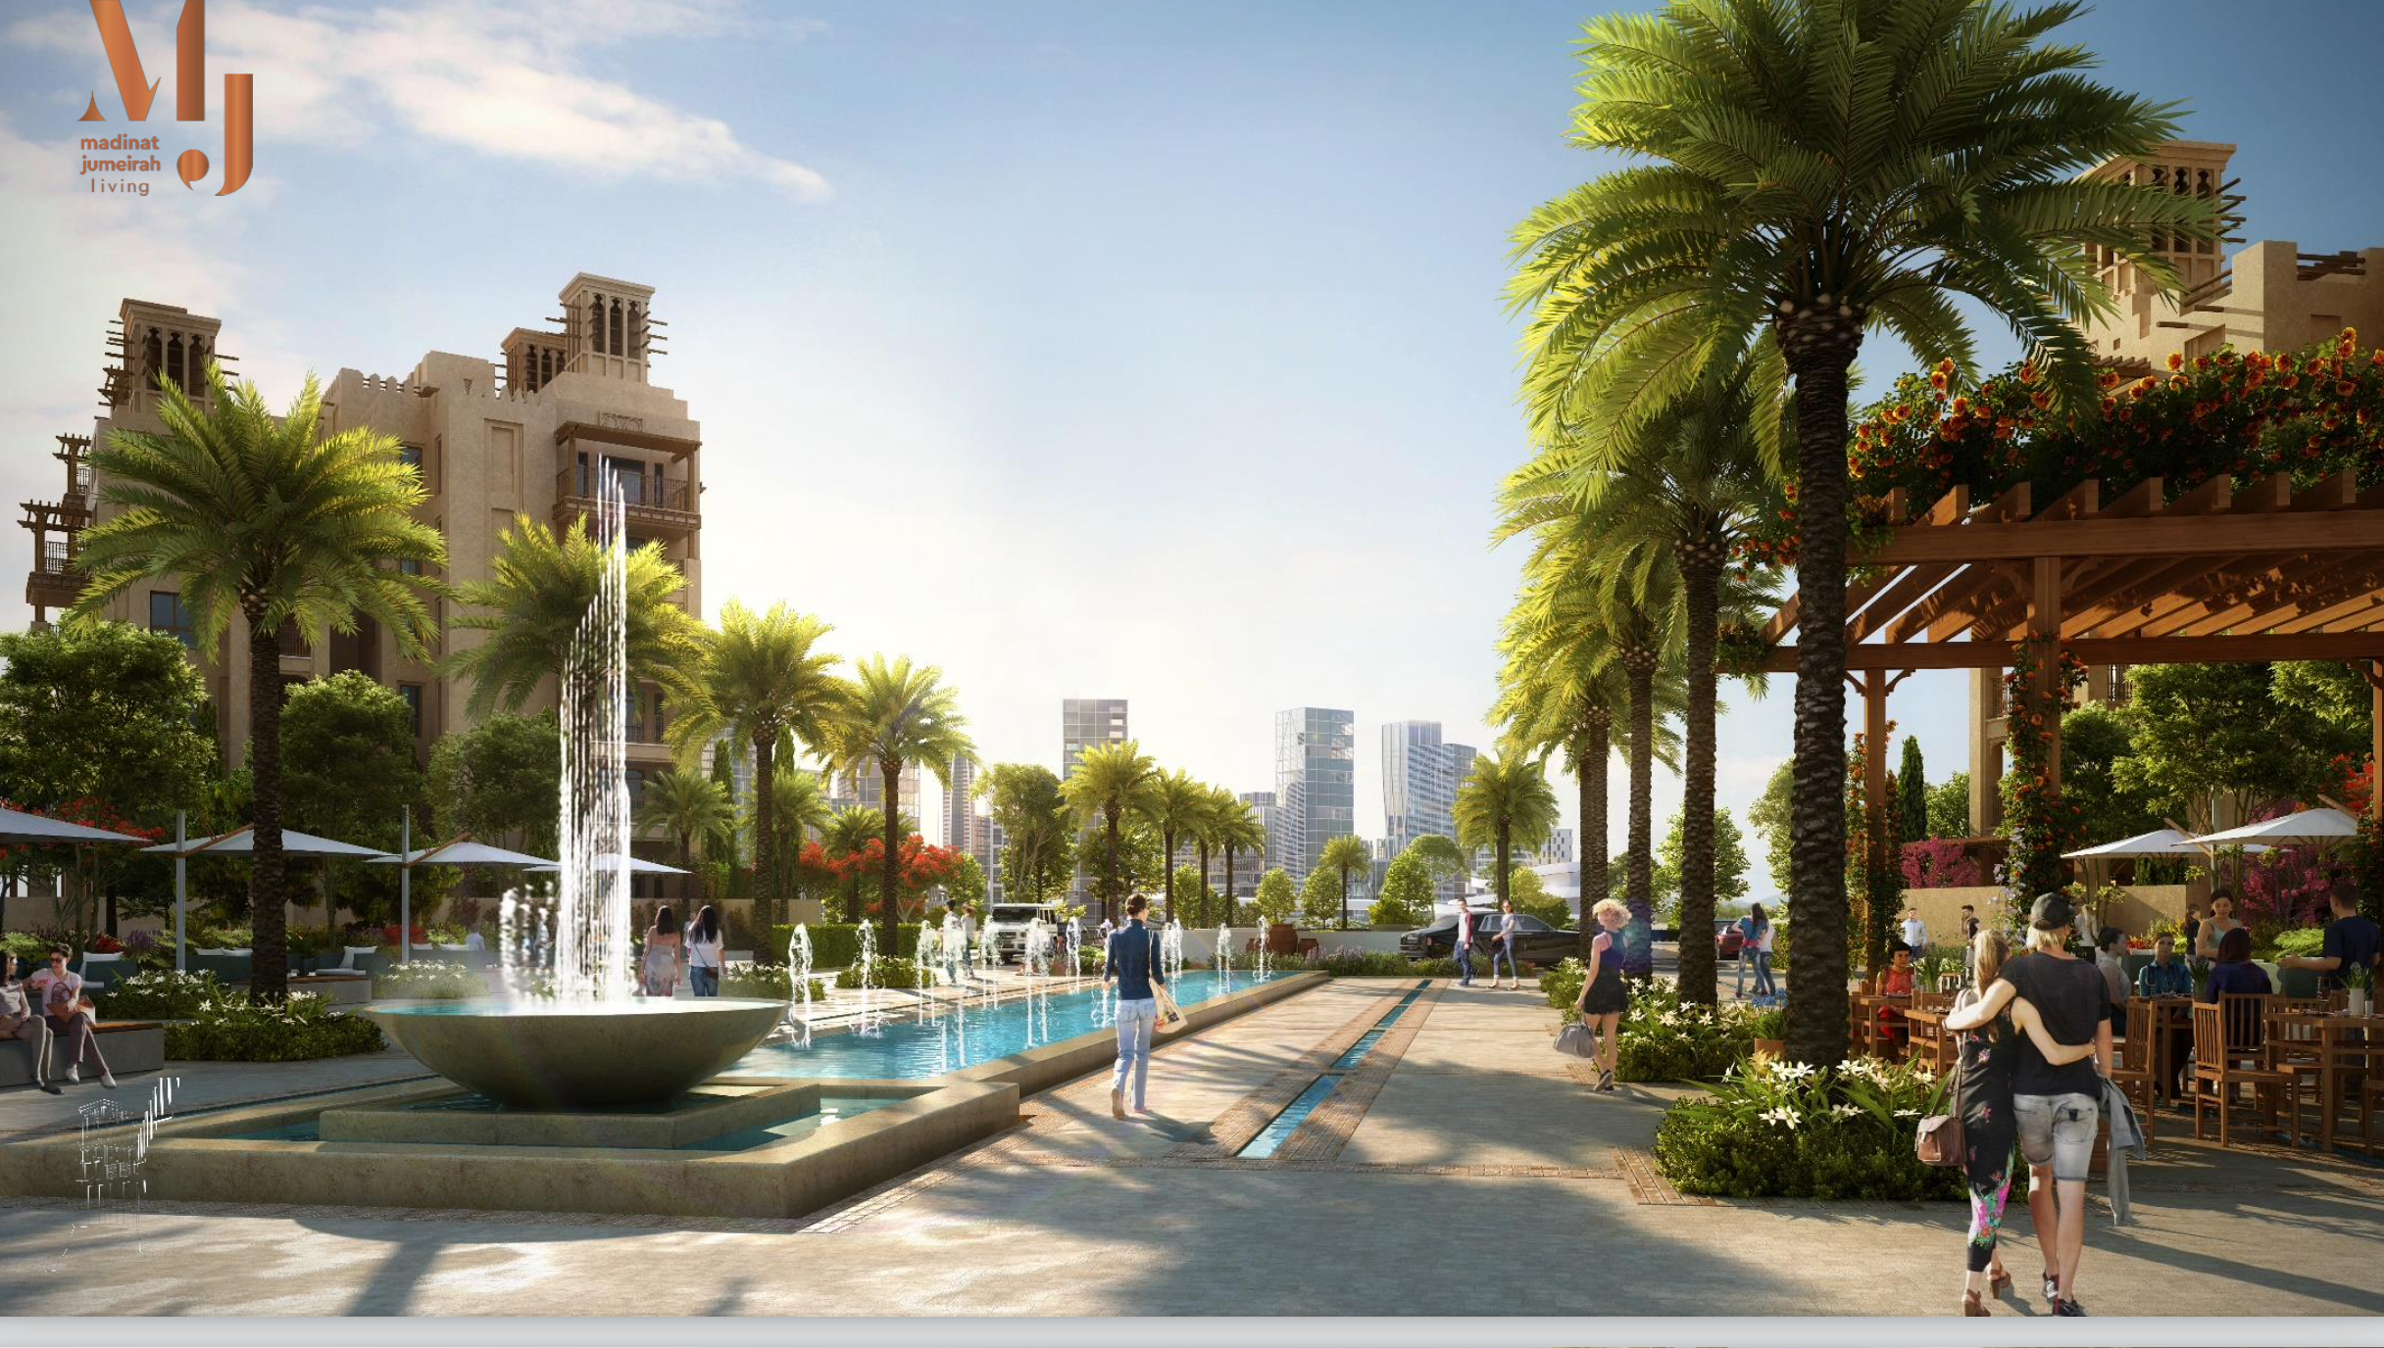

Slide 18
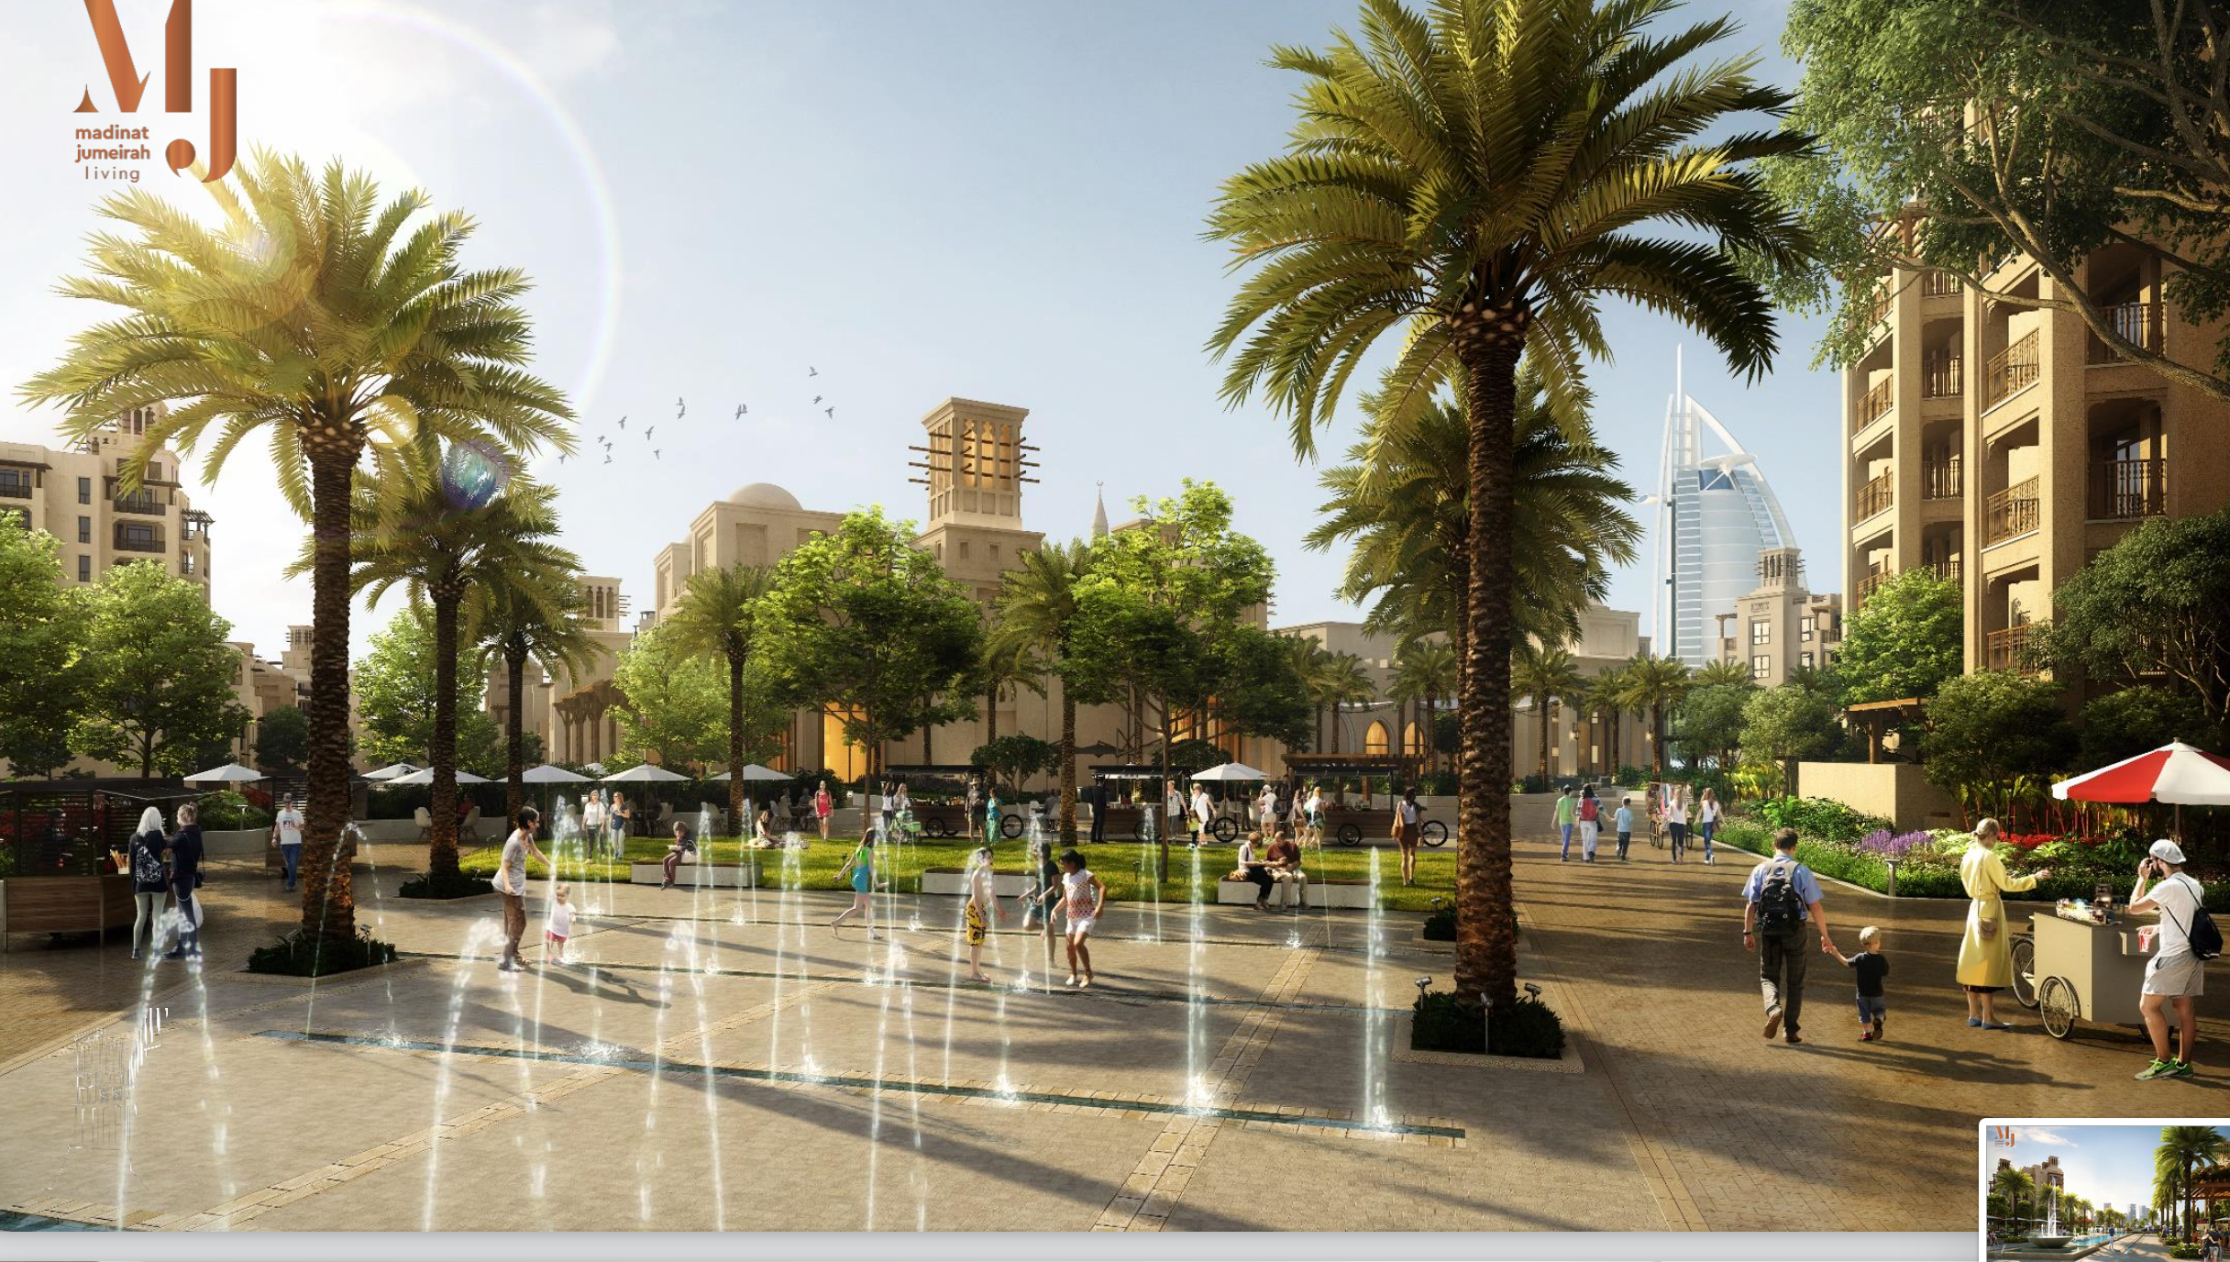

Slide 19
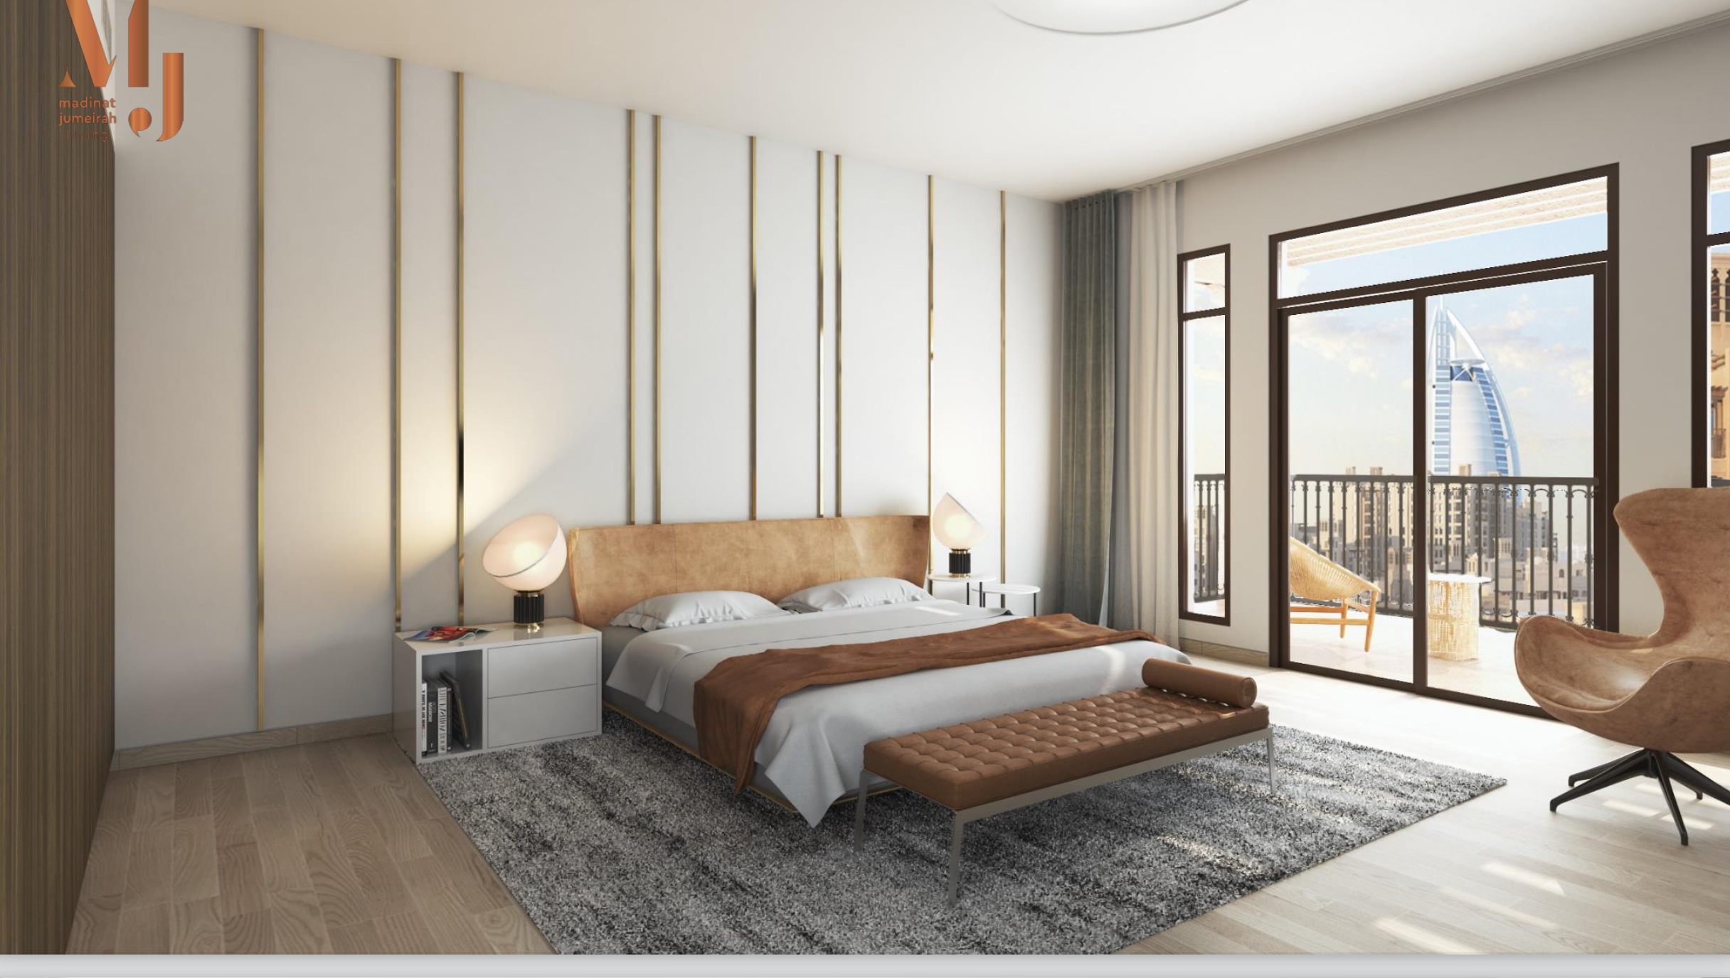

Slide 20
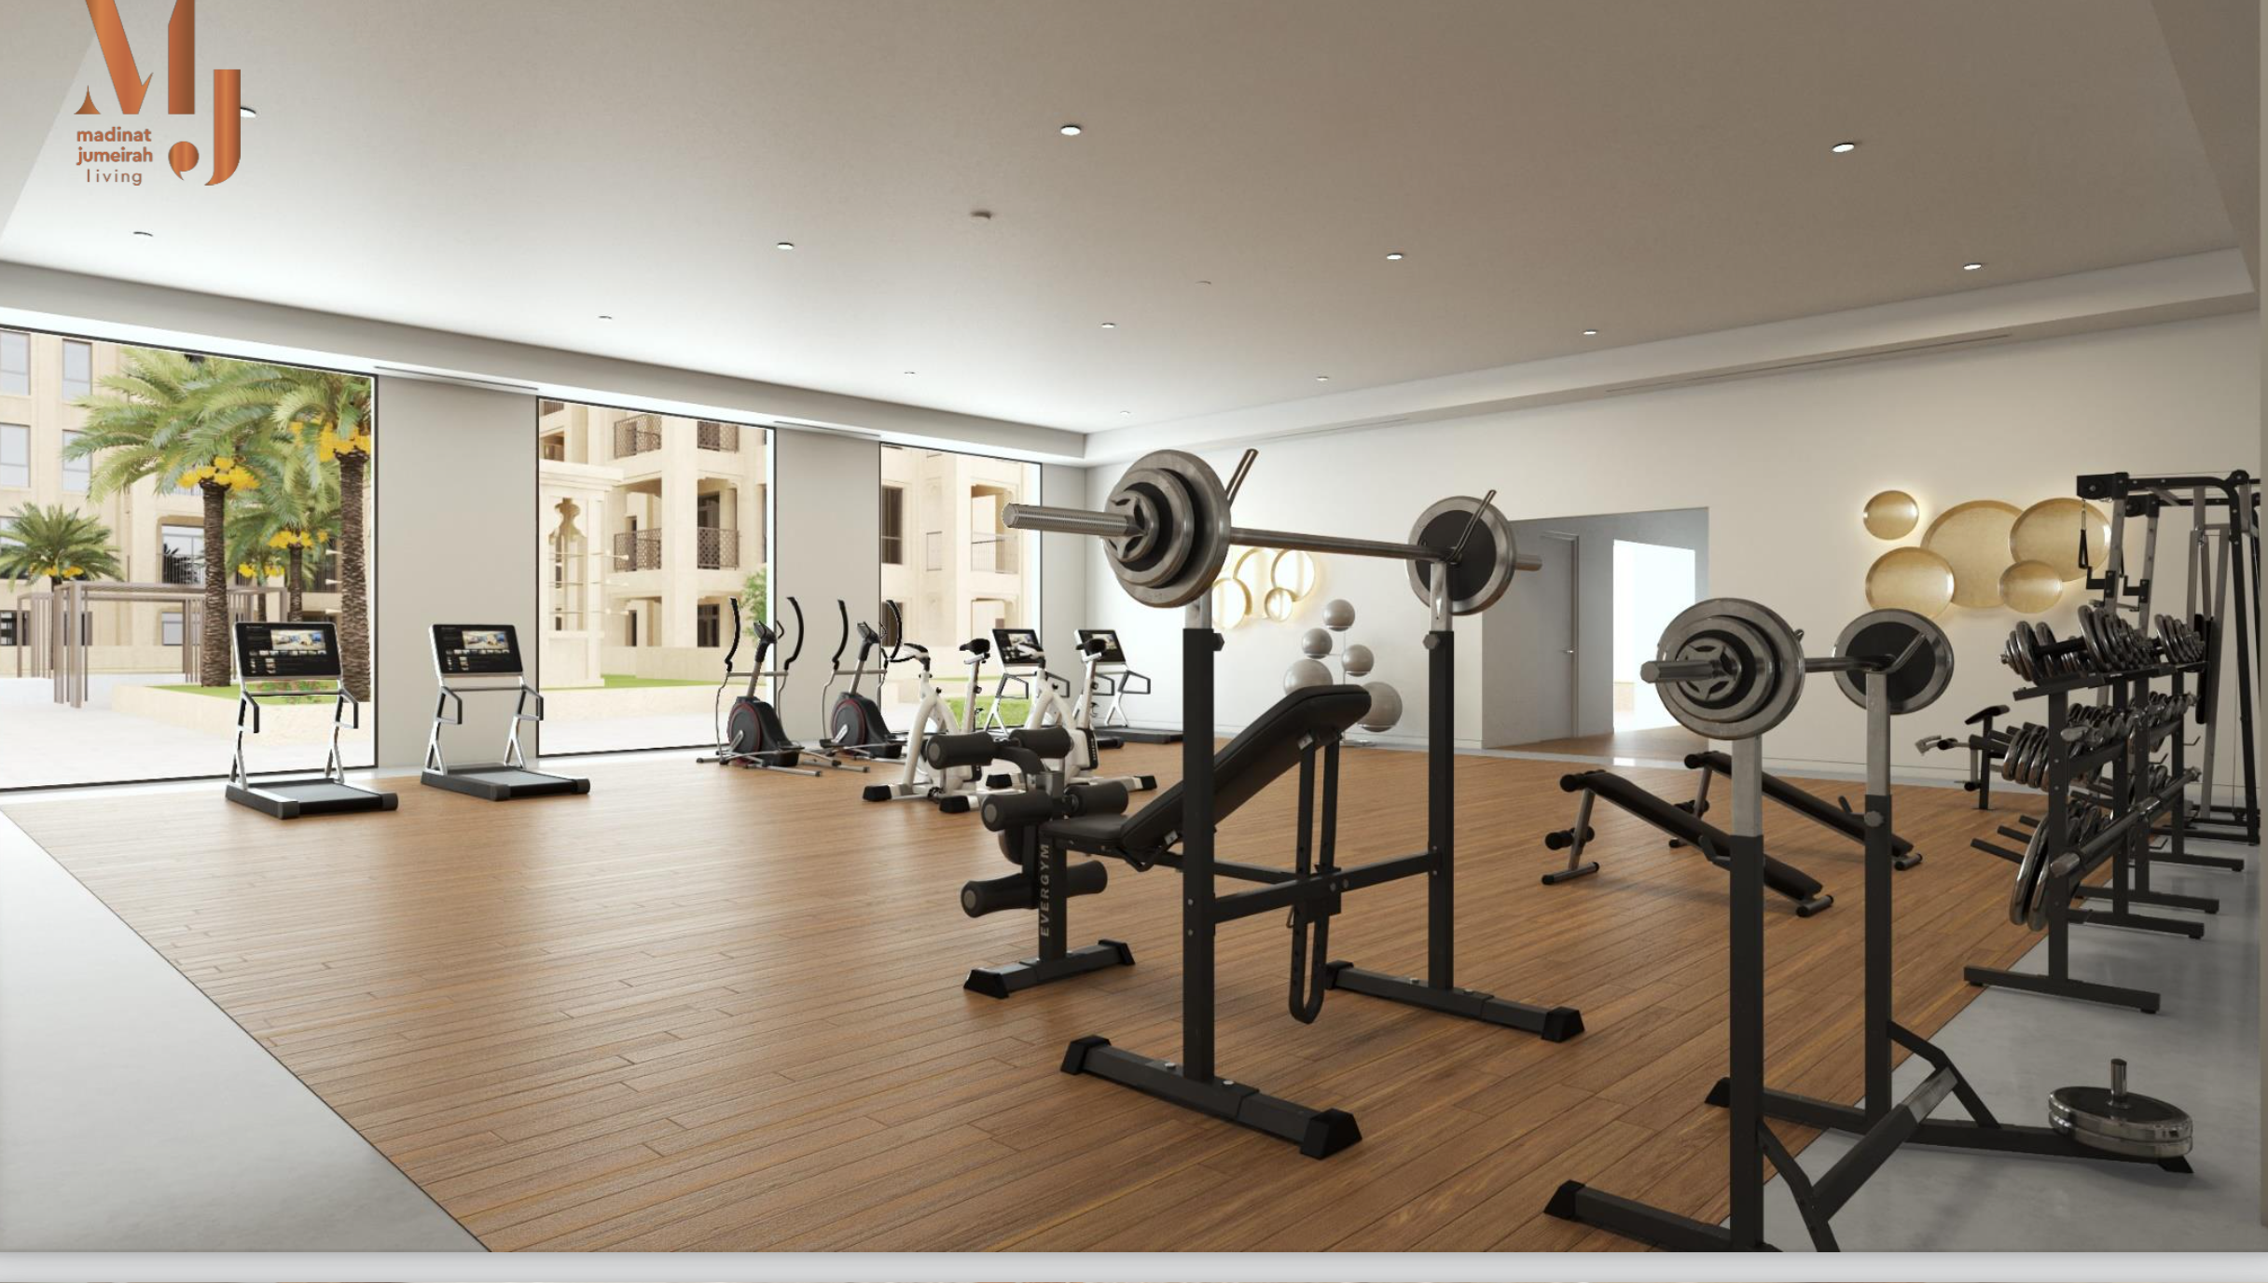

Slide 21
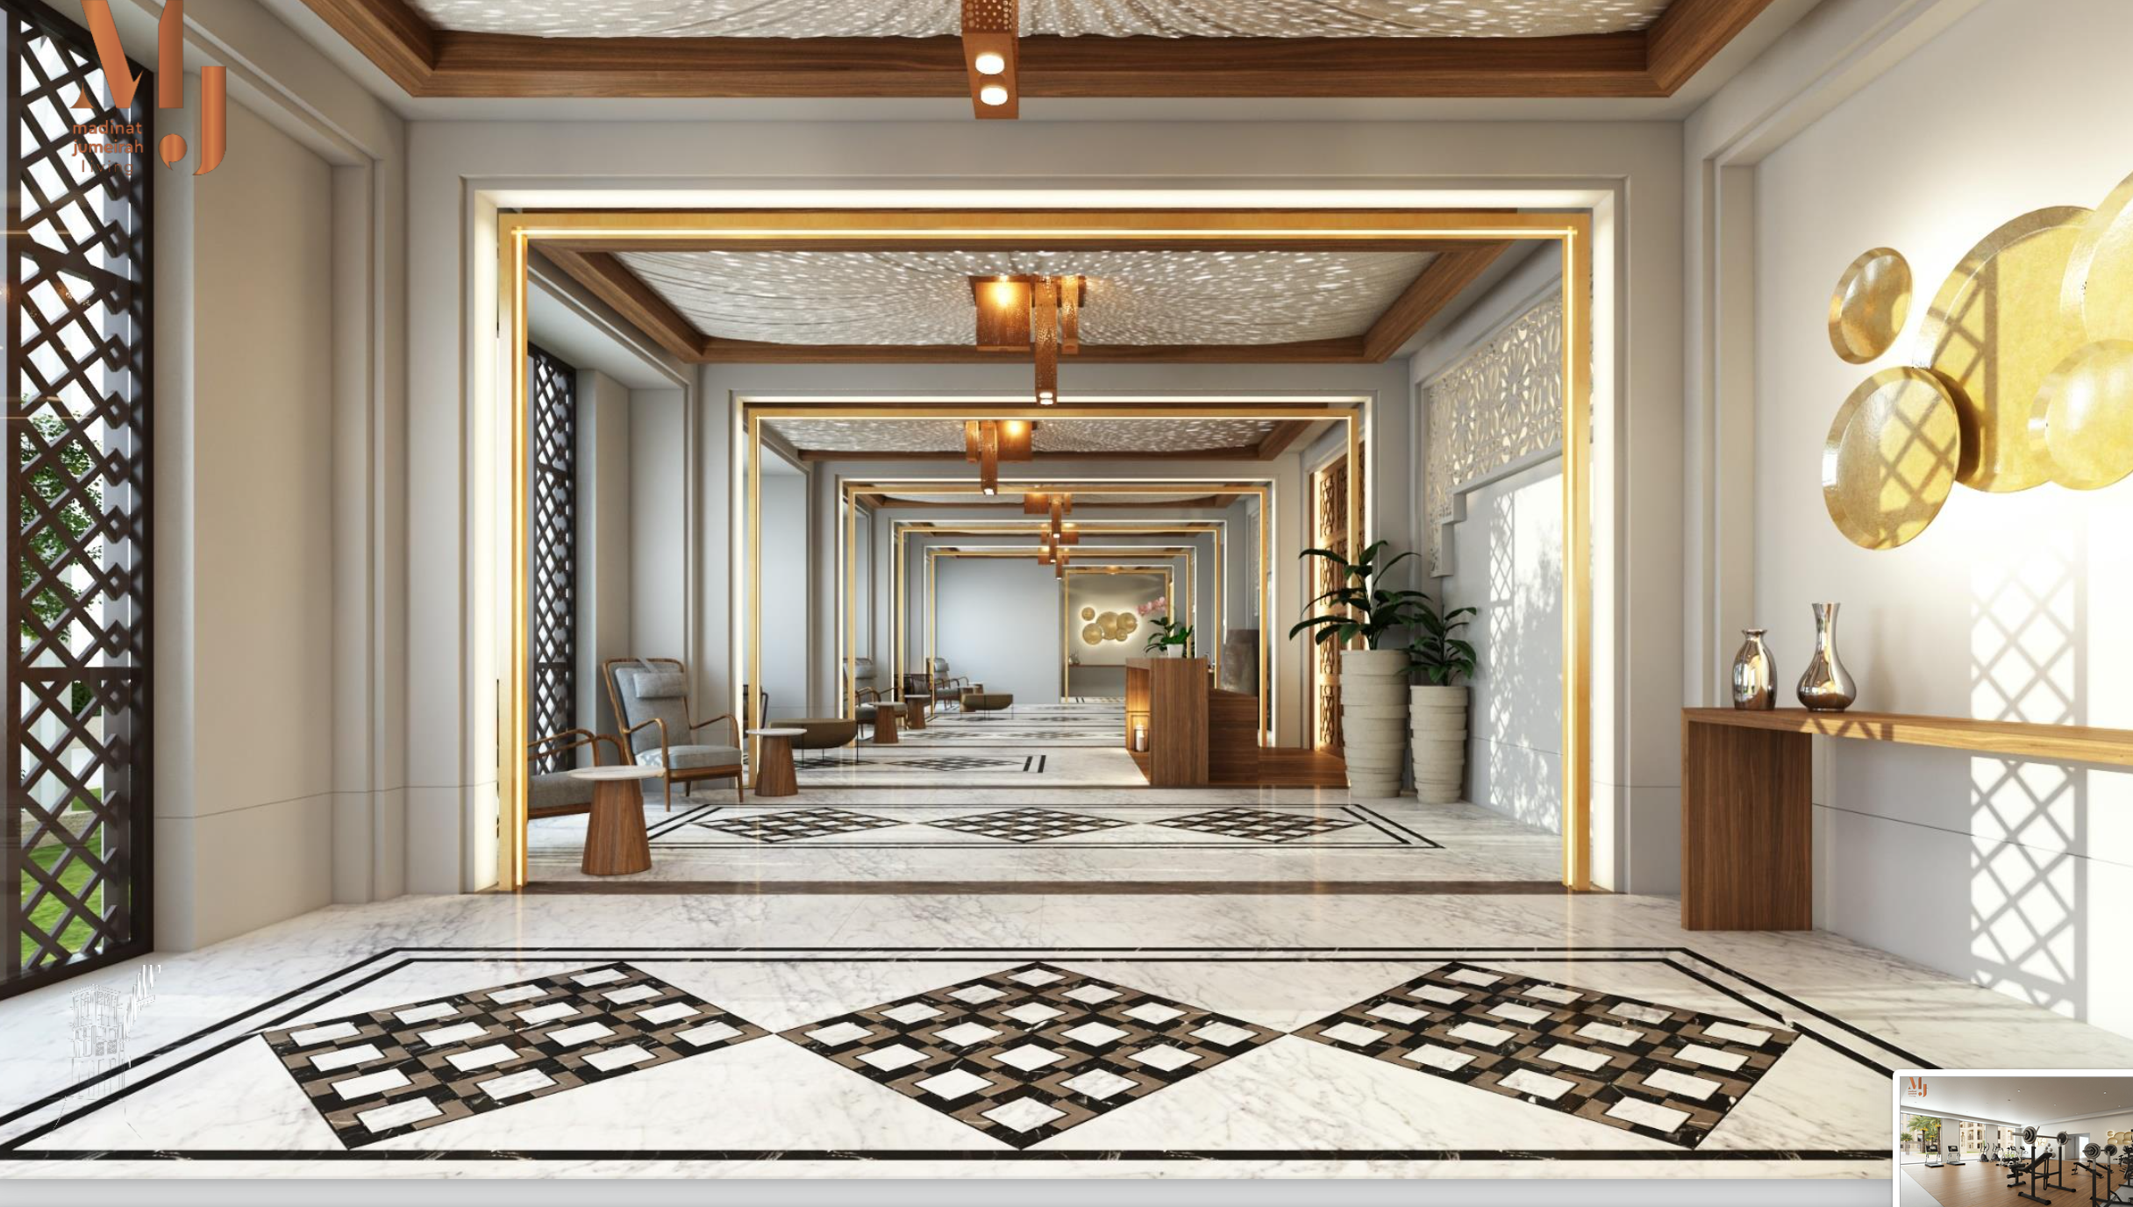

Slide 22
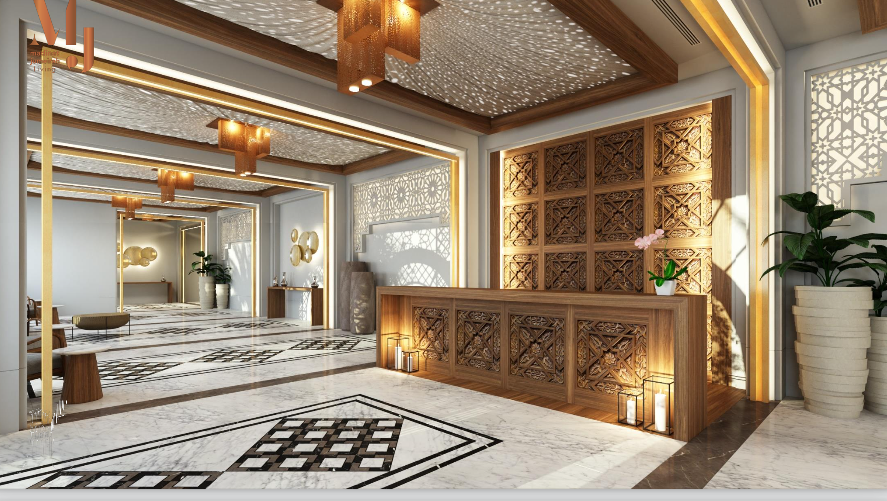

Slide 23
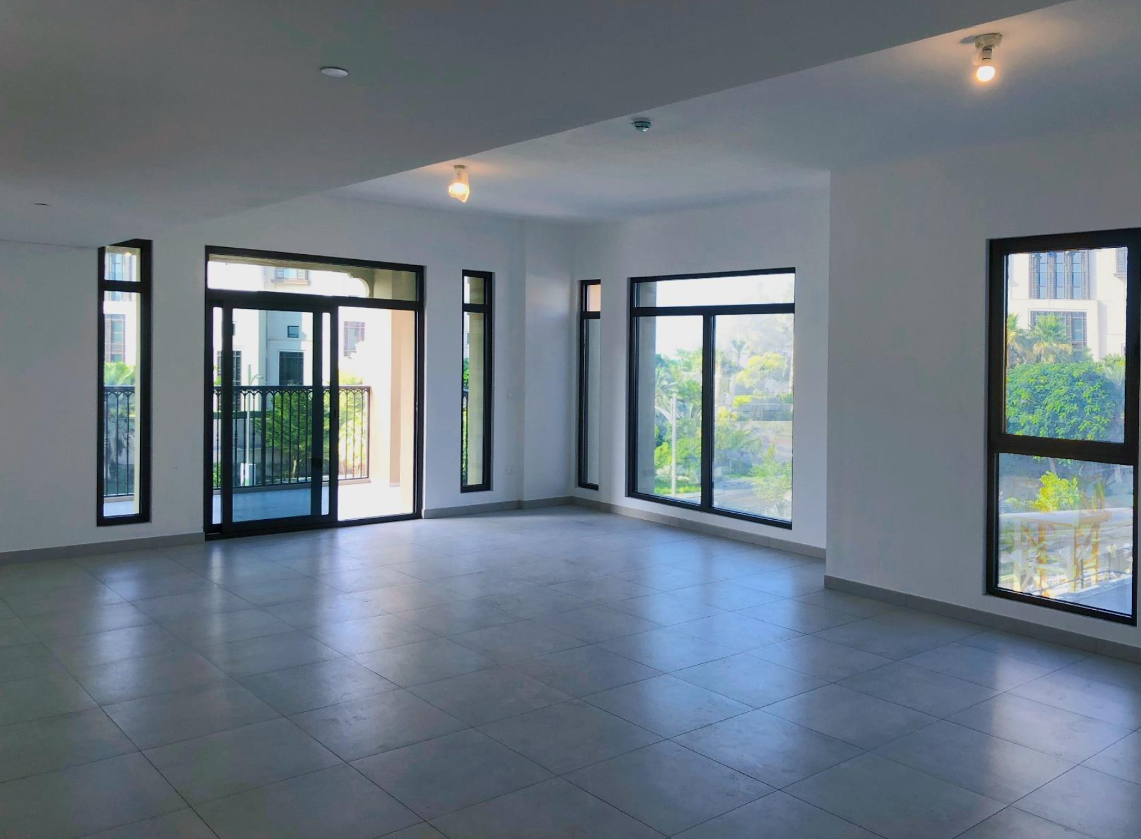

Slide 24
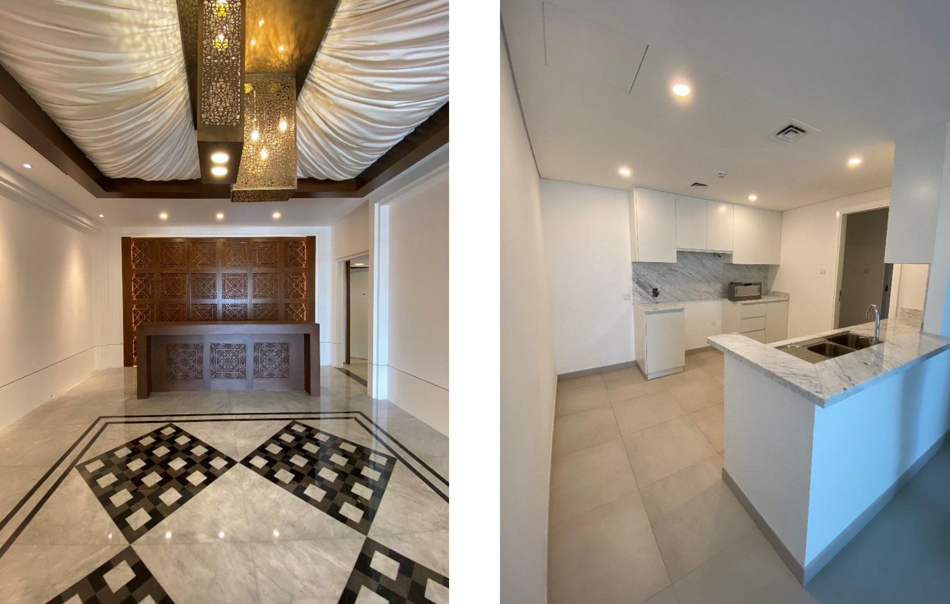

Slide 25
